Slide 1
Trabalho com objetos
Inserir e formatar objetos

Slide 2
Formas Automáticas

Slide 3
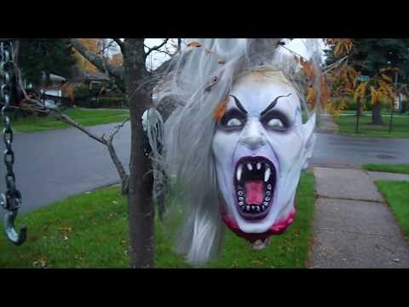

Imagens e vídeos
Esta imagem tem movimento mas este só é visível na vista de apresentação.
Esta imagem não tem movimento

